Slide 1
Em đã được học về Trung Quốc và Ấn Độ – những nền văn minh lớn của nhân loại. Giữa hai trung tâm văn minh này là khu vực Đông Nam Á, với vị trí rất quan trọng, là "ngã tư đường" của thế giới. Từ những thế kỉ trước đến đầu Công nguyên, ở đây đã hình thành các quốc gia đầu tiên. Quá trình đó diễn ra như thế nào? Các quốc gia đó đã phát triển ra sao?

Slide 2
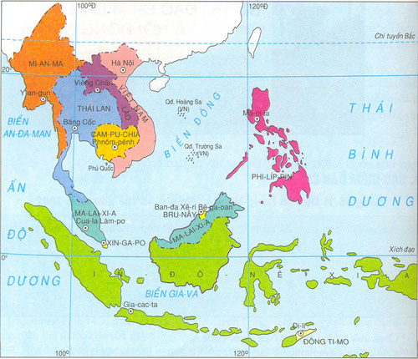
CHƯƠNG IV: ĐÔNG NAM Á
TỪ NHỮNG THẾ KỈ TIẾP GIÁP ĐẦU CÔNG NGUYÊN ĐẾN THẾ KỈ X
Tiết 20 - Bài 11: CÁC QUỐC GIA SƠ KÌ Ở ĐÔNG NAM Á.

Slide 3

Bài 11: CÁC QUỐC GIA SƠ KÌ Ở ĐÔNG NAM Á.
1. “Cái nôi” của nền văn minh lúa nước
Quan sát lược đồ hình 1 (tr.52), kết hợp khai thác thông tin trong SGK
- Mô tả vị trí địa lí của khu vực Đông Nam Á?
- Vì sao nói Đông Nam Á được coi là “cái nôi” của cây lúa nước?

Slide 4
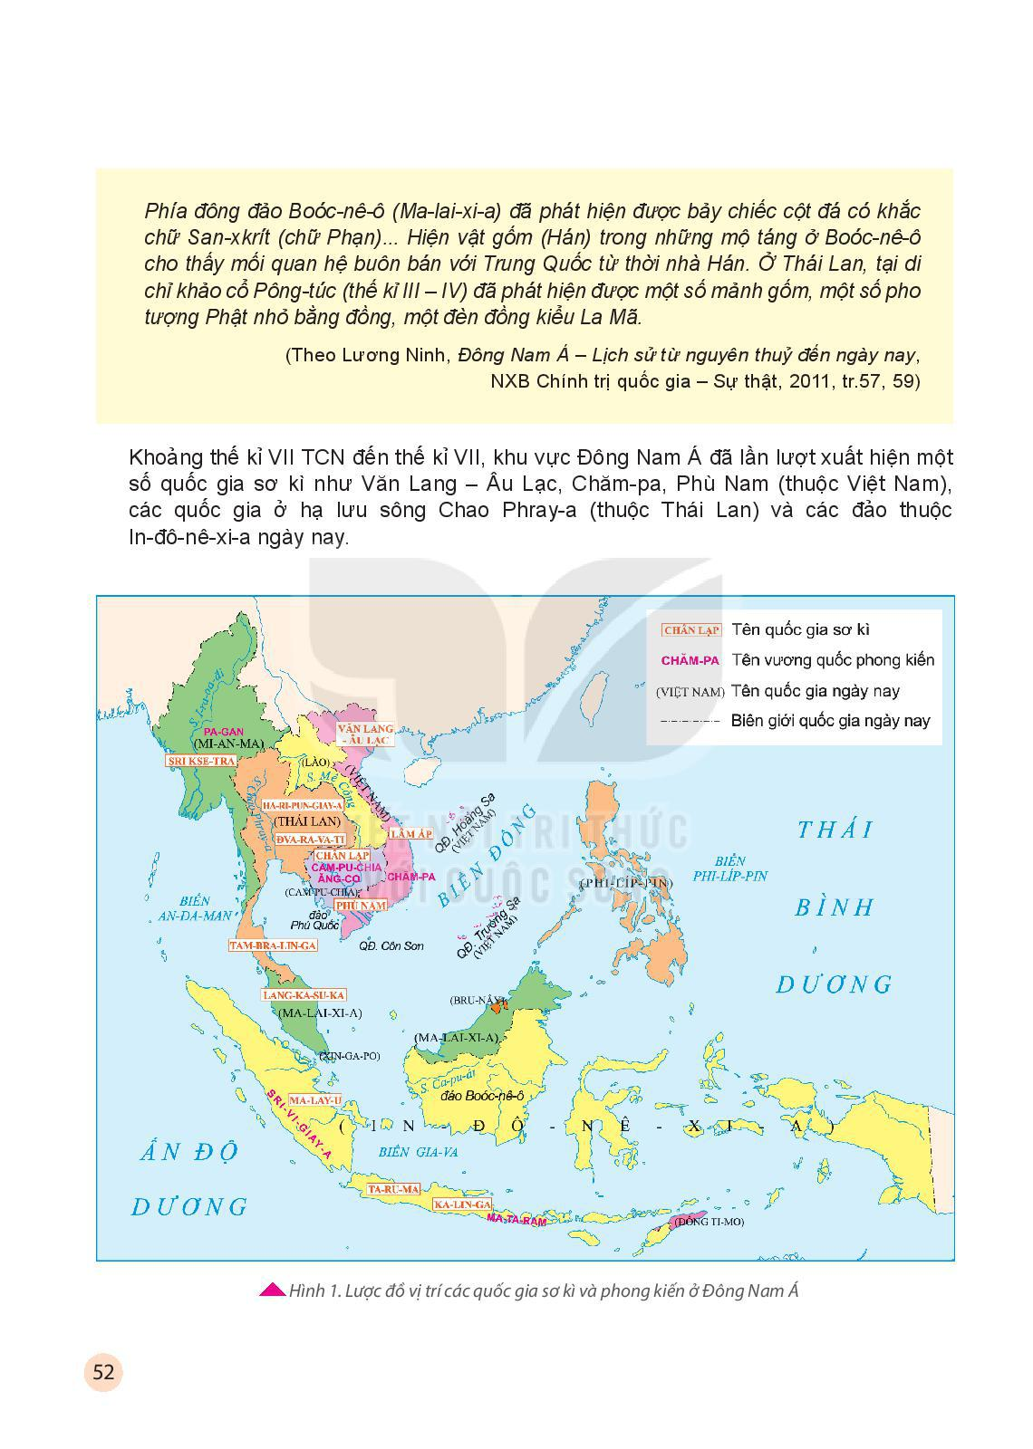
HÌNH 1: LƯỢC ĐỒ VỊ TRÍ CẤC QUỐC GIA SƠ KÌ VÀ PHONG KIẾN Ở ĐÔNG NAM Á

Slide 5
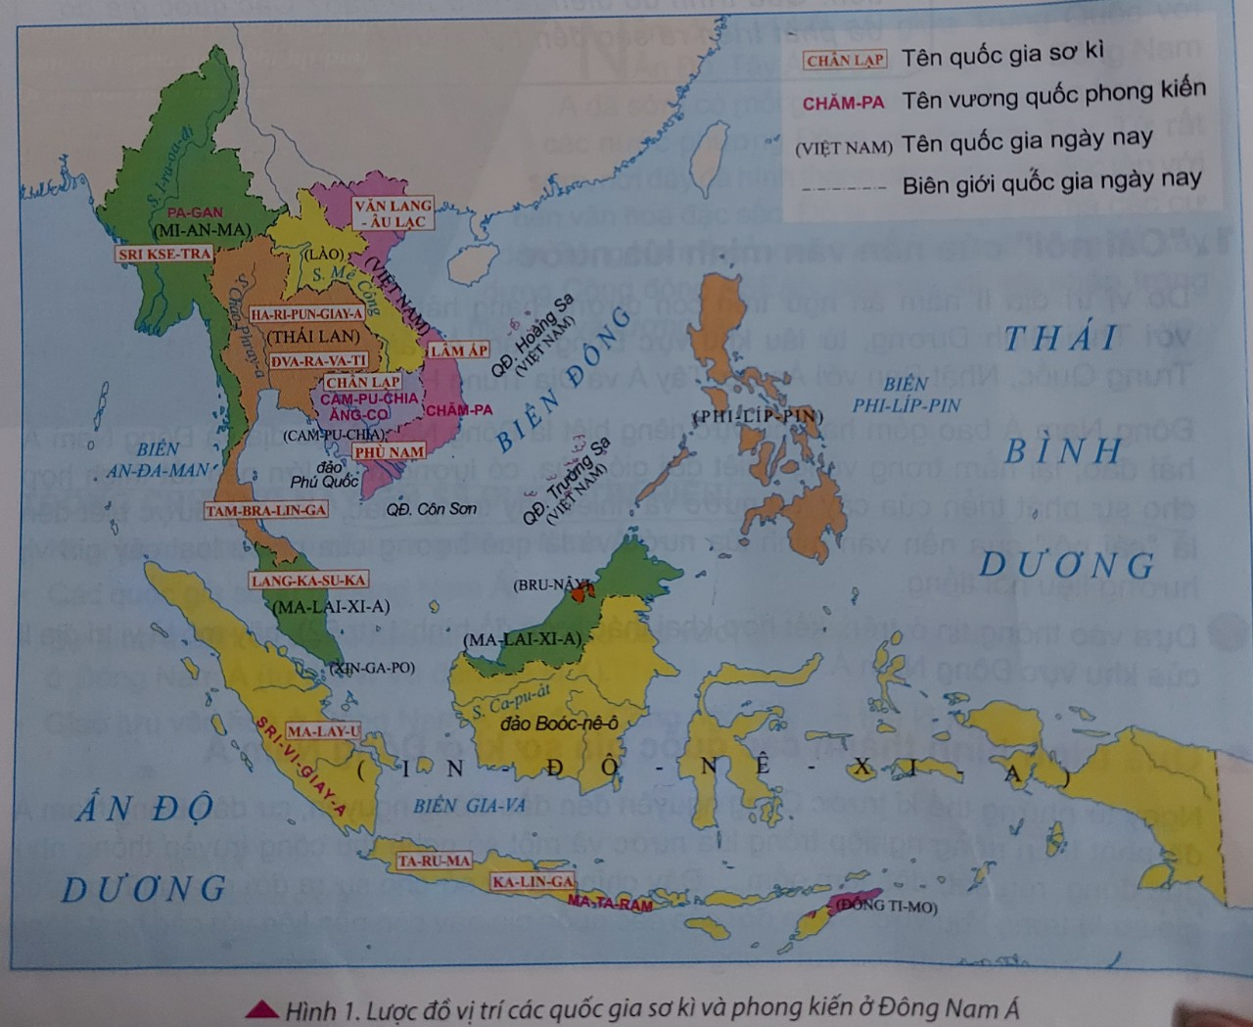

Slide 6
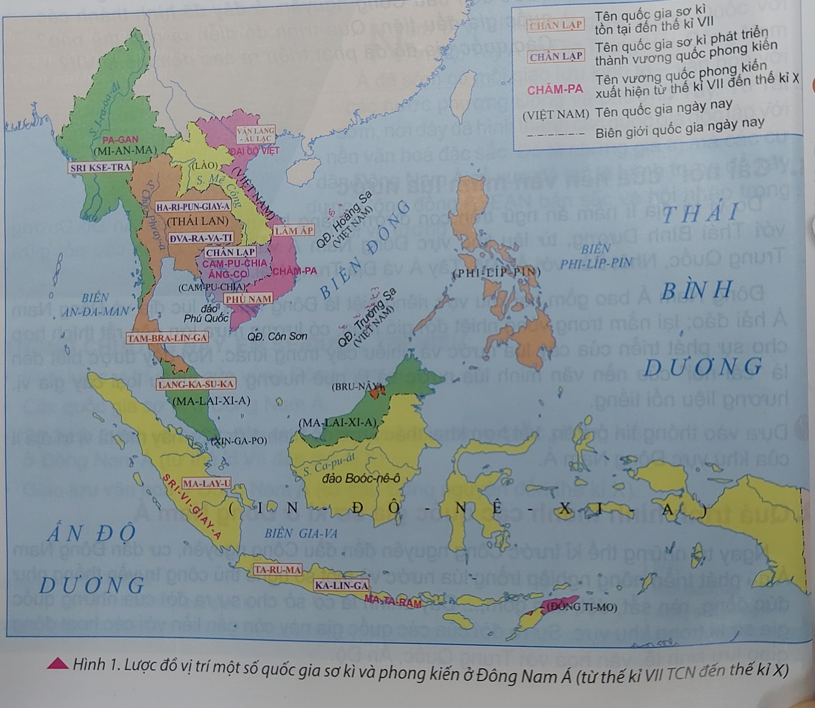

Slide 7
1. “Cái nôi” của nền văn minh lúa nước
- Vị trí: Đông Nam Á nằm trên con đường hàng hải nối liền giữa Ấn Độ Dương với Thái Bình Dương; là cầu nối giữa Trung Quốc, Nhật Bản với Ấn Độ, Tây Á và Địa Trung Hải.
- Khí hậu nhiệt đới gió mùa, lượng mưa lớn, thuận lợi trồng cây lúa nước.

Slide 8
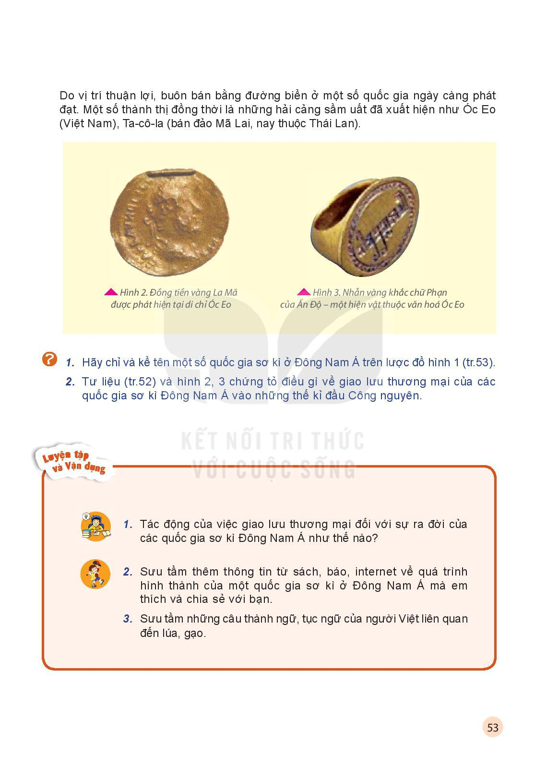
2. Quá trình hình thành các quốc gia sơ kì ở Đông Nam Á

Slide 10
2. Quá trình hình thành các quốc gia sơ kì ở Đông Nam Á
- Một số quốc gia sơ kì:
+ Văn Lang, Âu Lạc, Chăm-pa, Phù Nam (Việt Nam)
+ Các quốc gia ở hạ lưu sông Chao Phray-a (Thái Lan)
+ Các đảo thuộc In-đô-nê-xi-a.

Slide 12
2. Quá trình hình thành các quốc gia sơ kì ở Đông Nam Á
- Cơ sở hình thành:
+ Nghề nông trồng lúa nước và nghề thủ công đúc đồng, rèn sắt, dệt, gốm...
+ Sự giao lưu kinh tế, văn hoá với Ấn Độ, Trung Quốc.
? Các quốc gia sơ kì ở Đông Nam Á hình thành dựa trên cơ sở nào?

Slide 13
Luyện tập:
Trắc nghiệm:
Câu 1: Vì sao khu vực Đông Nam Á có vị trí địa lí rất quan trọng?
Nằm giáp Trung Quốc.
Nằm giáp Ấn Độ.
Tiếp giáp với khu vực châu Á gió mùa.
Nằm trên con đường biển nối liền Ấn Độ Dương và Thái Bình Dương.
D

Slide 14
Câu 2: Khu vực Đông Nam Á được coi là?
Cầu nối giữa Trung Quốc và Nhật Bản.
“ngã tư đường của thế giới”.
“cái nôi” của thế giới.
trung tâm của thế giới.
B
Câu 3: Ý nào sau đây không phản ánh đúng cơ sở hình thành của các quốc gia sơ kì ở Đông Nam Á?
Nông nghiệp trồng lúa nước.
Giao lưu kinh tế - văn hoá với Ấn Độ, Trung Quốc.
Thương mại đường biển rất phát triển.
Thủ công nghiệp phát triển với các nghề rèn sắt, đúc đồng...
C

Slide 15
Câu 4: Các quốc gia sơ kì Đông Nam Á ra đời vào khoảng thời gian nào?
Thiên niên kỉ II TCN.
Từ thế kỉ VII TCN đến thế kỉ VII.
Thế kỉ VII TCN.
Thế kỉ X TCN.
B
Câu 5: Theo em, nét tương đồng về kinh tế của các quốc gia sơ kì Đông Nam Á so với Hy Lạp và La Mã cổ đại là gì?
Kinh tế nông nghiệp phát triển.
Các nghề thủ công rèn sắt, đúc đồng giữ vị trí rất quan trọng.
Thương mại đường biển thông qua các hải cảng.
Kinh tế thủ công nghiệp và thương nghiệp giữ vai trò chủ đạo.
C

Slide 16
Câu 1: Tác động của việc giao lưu thương mại đối với sự ra đời của các quốc gia sơ kì Đông Nam Á như thế nào?
Tác động của việc giao lưu thương mại đối với sự ra đời của các quốc gia sơ kỳ Đông Nam Á:
- Mang lại kinh tế cao, có khả năng cung cấp một khối lượng lớn lúa gạo, cá, sản phẩm thủ công (vải, hàng sơn, đồ sứ, thuốc nhuộm, chế phẩm kim khí v.v...) và nhất là những sản vật thiên nhiên (các loại gỗ quý, hương liệu, gia vị, đá quý, ngọc trai, cánh kiến ...).
- Hình thành những vùng kinh tế quan trọng, mang lại sự phát triển thịnh vượng của nền kinh tế khu vực
- Cùng với sự phát triển kinh tế và với quá trình xác lập các quốc gia “dân tộc”, văn hoá dân tộc cũng dần được hình thành. Sau một thời gian tiếp thu và chọn lọc, các dân tộc Đông Nam Á đã xây dựng được một nền văn hoá riêng của mình và đóng góp vào kho tàng văn hoá chung của loài người những giá trị tinh thần độc đáo.

Slide 17
Sưu tầm những câu thành ngữ, tục ngữ của người Việt liên quan đến lúa, gạo.
- Cày đồng đang buổi ban trưa / Mồ hôi thánh thót như mưa ruộng cày. - Ai ơi bưng bát cơm đầy / Dẻo thơm một hạt đắng cay muôn phần - Lúa khô nước cạn ai ơi/Rủ nhau tát nước, chờ trời còn lâu

Slide 18
Luyện tập:
Tự luận:
Câu 1: Tác động của việc giao lưu thương mại đối với sự ra đời của các quốc gia sơ kì Đông Nam Á như thế nào?
Câu 2: Dựa vào lược đồ H1 (T52, SGK), hãy lập bảng theo mẫu sau và điền những nội dung phù hợp.
TT | Tên quốc gia sơ kì | Tên quốc gia hiện nay
1 | Văn Lang – Âu Lạc | Việt Nam

Slide 19
Luyện tập:
Tự luận:
Câu 1: Tác động của việc giao lưu thương mại đối với sự ra đời của các quốc gia sơ kì Đông Nam Á như thế nào?
Câu 2: Dựa vào lược đồ H1 (T52, SGK), hãy lập bảng theo mẫu sau và điền những nội dung phù hợp.
TT | Tên quốc gia sơ kì | Tên quốc gia hiện nay
1 | Văn Lang – Âu Lạc | Việt Nam

Slide 20
Luyện tập:
Câu 1: Tác động của việc giao lưu thương mại đối với sự ra đời của các quốc gia sơ kì Đông Nam Á như thế nào?

Slide 21
- Đông Nam Á là một khu vực địa lí – lịch sử - văn hóa mang sắc thái riêng biệt, với địa hình đa dạng, khí hậu nhiệt đới ẩm gió mùa kèm theo mưa thuận lợi cho sự phát triển của cây lúa nước. Vào những thế kỉ tiếp giáp công nguyên, cư dân Đông Nam Á đã sử dụng phổ biến đồ sắt, kinh tế nông nghiệp phát triển.
- Đồng thời, chịu ảnh hưởng của văn hóa Ấn Độ, Trung Quốc (thông quan việc giao lưu thương mại) nhiều vương quốc cổ đã xuất hiện ở khu vực này, ví dụ:
+ Trên lãnh thổ Việt Nam ngày nay đã xuất hiện các nhà nước: Văn Lang, Âu Lạc; Vương quốc Phù Nam và Vương quốc Chăm-pa.
+ Tại lưu vực sông Mê Nam, người Môn đã thành lập Vương quốc Đva-ra-va-ti; Ha-ripun-giay-a.
+ Tại lưu vực sông I-ra-oa-di, người Môn thành lập các Vương quốc Tha-tơn và Pê-gu; người Pi-u thành lập Vương quốc Sri Kse-tra.
+ Trên bán đảo Mã Lai xuất hiện các Vương quốc: Kê-đa; Tam-Bra-lin-ga; Tu-ma-sic.
+ Trên lãnh thổ In-đô-nê-xi-a ngày nay ra đời các Vương quốc Ma-layu; Ta-ru-ma, Cantô-li.

Slide 22
Luyện tập và Vận dụng 2 trang 53 Lịch Sử lớp 6:
Sưu tầm thêm thông tin từ sách, báo, internet về quá trình hình thành của một quốc gia sơ kỳ ở Đông Nam Á mà em thích và chia sẻ với bạn.

Slide 23
Giới thiệu Vương quốc Phù Nam:
- Trên cơ sở văn hóa Óc Eo và sự ảnh hưởng của văn hóa Ấn Độ, khoảng thế kỉ I, Vương quốc cổ Phù Nam được thành lập, có phạm vi lãnh thổ chủ yếu thuộc Nam Bộ Việt Nam hiện nay.
- Từ thế kỉ III đến thế kỉ V, Phù Nam trở thành một trong những đế chế mạnh nhất trong khu vực Đông Nam Á.
- Cư dân Phù Nam sản xuất nông nghiệp, kết hợp với nghề thủ công, đánh cá và buôn bán. Ngoại thương trên biển rất phát triển.
- Tập quán phổ biến của cư dân Phù Nam là ở nhà sàn. Phật giáo và Ấn Độ giáo được sùng tín. Nghệ thuật ca, múa nhạc phát triển. Xã hội có sự phân hóa giàu – nghèo thành các tầng lớp quý tộc, bình dân và nô lệ.
- Cuối thế kỉ VI, Phù Nam suy yếu, bị Chân Lạp thôn tính.

Slide 24
Câu 1: (Trang 55) Các vương quốc phong kiến Đông Nam Á đã phát huy những lợi thế nào để phát triển kinh tế?
- Lợi thế về vị trí địa lí: ……………………………….
- Lợi thế về điều kiện tự nhiên :
+ Các vương quốc nằm ở vùng lục địa: …………………………
+ Các vương quốc nằm ở vùng ven biển, hải đảo: …………………....
Vị trí ngã tư đường thế giới, thuận lợi giao lưu, trao đổi với các nước trên thế giới và giao lưu giữa các nước trong khu vực để phát triển kinh tế.
Mạng lưới sông ngòi dày đặc, đất đai màu mỡ, khí hậu nhiệt đới gió mùa, thuận lợi cho hoạt động nông nghiệp, nhất là trồng lúa nước.
Có đường bờ biển dài, nhiều hải cảng sâu rộng thuận lợi phát triển các hoạt động thương mại biển.

Slide 25
Câu 3: Có một câu chuyện thú vị như sau: Vào thế kỉ X, 1 pao nghệ tây (khoảng 4 lạng) có giá ngang với 1 con ngựa, 1 pao gừng có giá ngang 1 con bò. Từ câu chuyện trên cùng thông tin trong bài học, hãy viết một đoạn văn ngắn (từ 3-5 câu) mô tả sự hấp dẫn của nguồn gia vị ở các vương quốc Đông Nam Á đối với thương nhân nước ngoài.

Slide 26
Điều kiện tự nhiên của Đông Nam Á thuận lợi cho sự sinh trưởng và phát triển của nhiều loại cây hương liệu – gia vị, ví dụ như: hồi, quế, hồ tiêu, nghệ tây, gừng… Đây cũng là một trong những mặt hàng chủ lực của các nước Đông Nam Á trên tuyến buôn bán đường biển kết nối Á – Âu 9maf sau này gọi là con đường gia vị).
Không chỉ xuất hiện trong nhà bếp, các loại hương liệu – gia vị của Đông Nam Á còn được cư dân châu Âu ưa chuộng, sử dụng trong y học hoặc phụ vụ cho những nhu cầu xa hoa hơn, như: dầu thơm, dầu tắm cho giới quý tộc.
Vào thế kỉ X, giá của các loại gia vị được đẩy lên cao tới mức khủng khiếp: 1 pound nghệ tây (khoảng 4 lạng) có giá ngang với 1 con ngựa, 1 pound gừng có giá ngang 1 con bò; hay 2 pound vỏ nhục đậu khấu có thể mua được 1 con cừu; ở Đức, hạt tiêu đen còn được sử dụng như 1 loại tiền tệ…. Nguồn lợi nhận khổng lồ từ hương liệu – gia vị góp phần mang lại sự giàu sang, sầm uất cho các quốc gia Đông Nam Á.

Slide 27
Bài 11: CÁC QUỐC GIA SƠ KÌ Ở ĐÔNG NAM Á.
Vận dụng:
1. Nếu chọn hai thành tựu nổi bật nhất của các gia sơ kì Đông Nam Á, em sẽ lựa chọn những thành tựu nào? Vì sao?
2. Sưu tầm những câu tục ngữ, thành ngữ của người Việt Nam liên quan đến lúa gạo?

Slide 28
GIAO NHIỆM VỤ Ở NHÀ
Hoàn thành bài tập.
Đọc và trả lời các câu hỏi bài 12. Sự hình thành và bước đầu phát triển của các vương quốc phong kiến ở Đông Nam Á (Từ TK VII đến TK X).

Slide 29
2. Quá trình hình thành các quốc gia sơ kì ở Đông Nam Á
Hoạt động nhóm - “Khăn trải bàn” - 7 phút
Ý kiến cá nhân
1
- Em hãy cho biết cơ sở hình thành các quốc gia sơ kì ở Đông Nam Á?
- Chỉ trên lược đồ H1 (T52) một số quốc gia sơ kì ở Đông Nam Á?
- Tư liệu và hình 2, 3 (T53) chứng tỏ điều gì về giao lưu thương mại của các quốc gia sơ kì Đông Nam Á vào những thế kỉ đầu Công nguyên?
Ý kiến cá nhân
Ý kiến cá nhân
4
2
3
HẾT GIỜ
Ý kiến cá nhân

Slide 30
Dân số hiện tại của các nước Đông Nam Á là 675.351.130 người vào ngày 14/07/2021 theo số liệu từ Liên Hợp Quốc.
+ Chiếm 8,57% dân số thế giới.
+ Mật độ dân số là 156 người/km2.
+ Tổng diện tích là 4.340.239 km2
(Nguồn: https://danso.org/dong-nam-a/)
- Đông Nam Á là một khu vực nằm ở phía đông nam của châu Á, bao gồm 11 quốc gia: Brunei, Campuchia, Đông Timor, Inđônêxia, Lào, Malaysia, Myanma, Philippin, Xingapo, Thái Lan và Việt Nam.

